Slide 1


פרויקט סיום
השגרירויות בישראל
יישום – אתר ווב על מכונה לוקלית
מגישים: ליאור ניסן, עופר קרפ,
אסף הרמן.
מנחים: מארק ישראל

Slide 2
אתר מציאת שגריריות בישראל
כל אדם אשר בבעלותו מחשב ותוכנת קוד כלשהי להרצה –יכול להשתמש באתר, כאמור אפשרי להשתמש בשרת אפצי דרך אמזון ולהפוך את האתר לאונליין.
המשתמש יוכל להיכנס לאתר, ולצפות בדף הבית אשר מציג את כלל השגרירויות הזרות אשר קיימות בישראל.
בין היתר הוא יוכל לצפות בשעות הפתיחה ובכתובת וגם בהכוונה לשגרירות עצמה אשר אותה הוא מחפש.
המשתמש יוכל לחפש את השגרירות אשר אותה הוא ספציפית רוצה.
המשתמש יוכל לצפות גם במפת גוגל, אשר מציגה את השגרירויות בישראל עם מיקומים עדכניים יותר ומתעדכנים כל הזמן. בנוסף למפת QGIS אשר מציגה את מיקומי השגרירויות בארץ אך לא מתעדכנת באופן יום יומי.
במידה וישנה שגרירות חדשה שנפתחת או שגיאה באחד מפרטי השגריריות מוזמן הקורא לפנות במייל אשר מוצג בתחתית האתר – לכותב האתר.

Slide 3


שפות וכלים בהם נעשה הפרויקט:
שפת Python
סביבה: VS Code
צד שרת: sqlite3

Slide 4
מסך הבית
מפת גוגל
מפת QGIS
תרשים זרימה של המסכים:

Slide 5
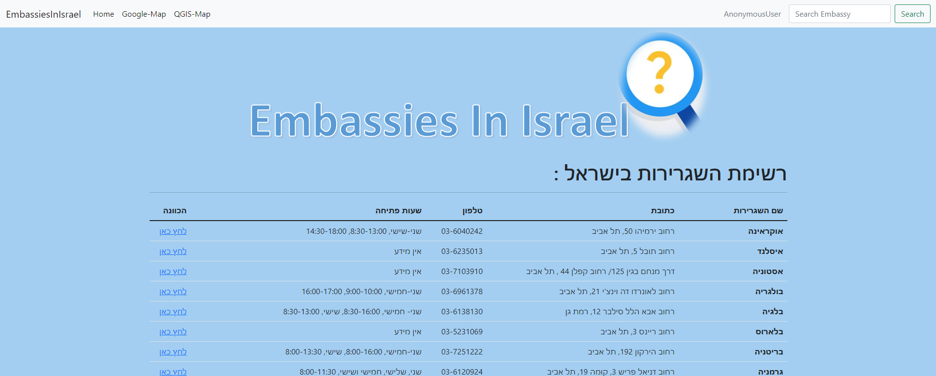
שם המשתמש המחובר, במידה ונרצה להוסיף מסכי התחברות- גם למען האדמינים
מעבר בין המסכים
מסך ראשי:
חיפוש שגרירות
טבלת השגרירויות

Slide 6
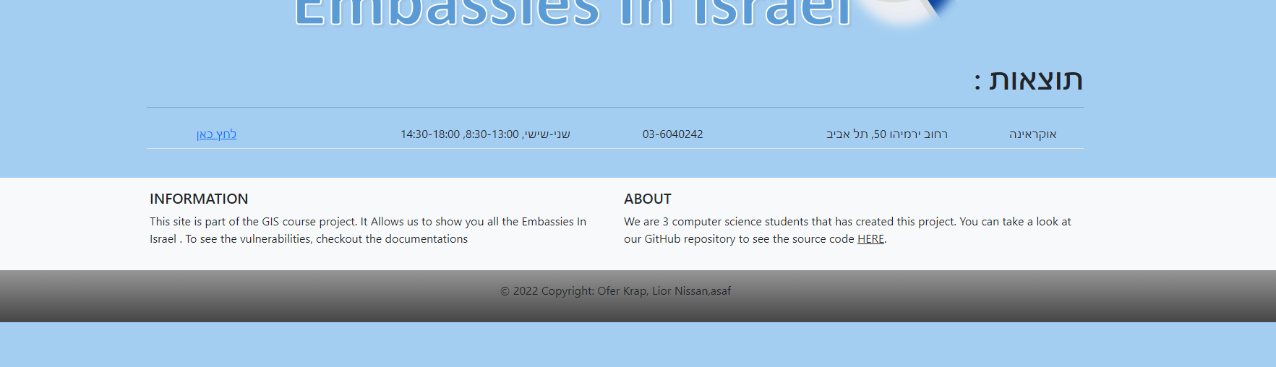
מסך החיפוש:
לאחר חיפוש שגרירות אוקראינה
Footer
של האתר

Slide 7
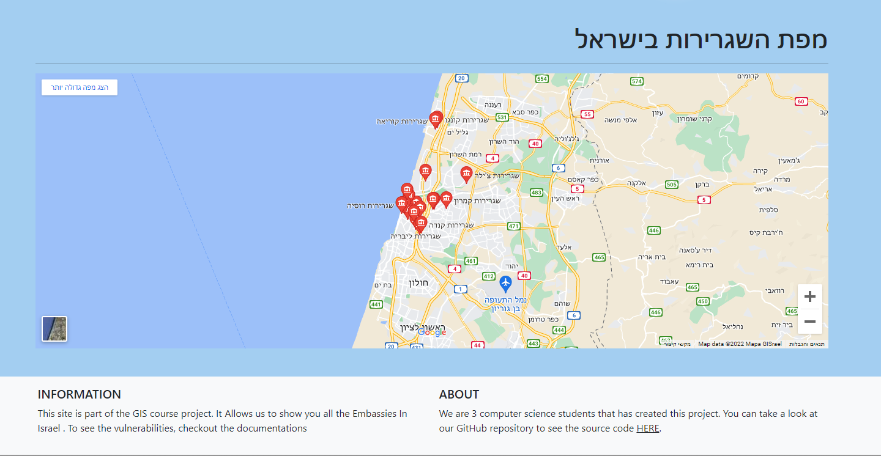
אופציה להגדלה- העבר לאתר גוגל מפות
הצגת מיקומי השגריריות ושם השגרירות
מסך מפת גוגל:
שינוי תצוגה
קירוב וריחוק

Slide 8
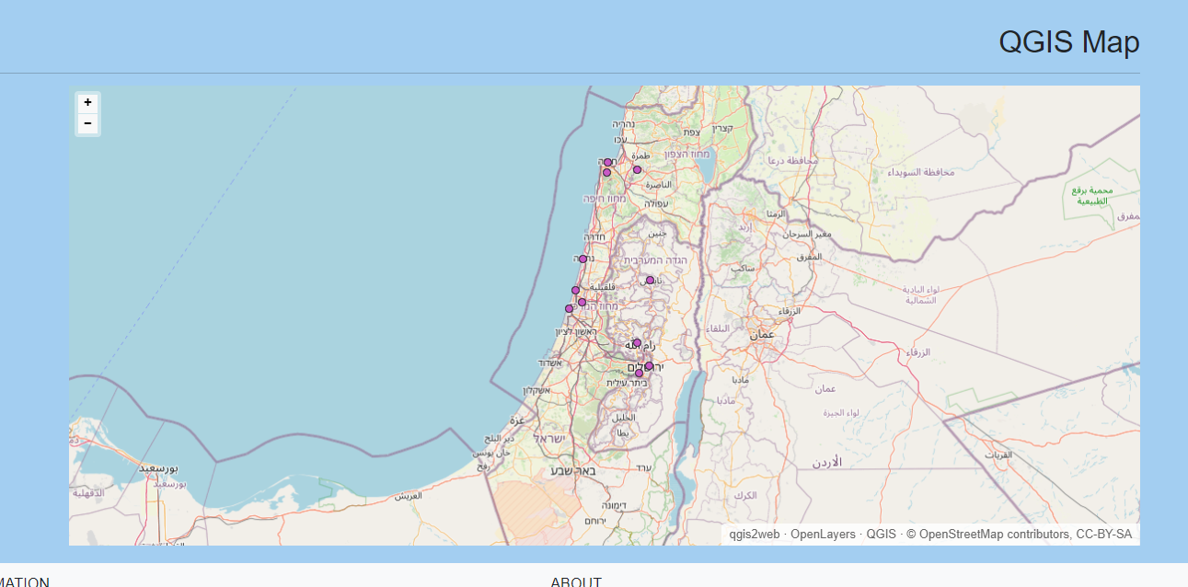
מיקומי השגריריות
מסך מפת -
QGIS
קירוב וריחוק

